Slide 1
Eletrônica Analógica
Aula 5 – Transistores
Prof. Giancarlo Michelino Gaeta Lopes

Slide 2
Na aula passada
Simulação de circuitos com diodos
Ceifadores;
Grampeadores;
Retificadores;
Fonte CC;
Introdução ao transistor;

Slide 3
Nessa aula
Transistor:
Estrutura interna;
Pinos;
Configurações e curvas de funcionamento;
Aplicações;

Slide 4
Transistores

Slide 5
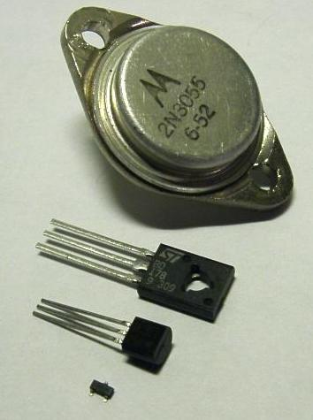
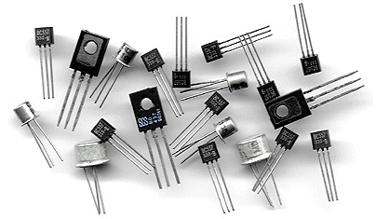
Transistor bipolar de junção:
Usado para amplificação de sinais e para chaveamento eletrônico;
Constituído de três camadas de material semicondutor;
Forma as junções NPN ou PNP.
Fonte: https://goo.gl/images/OIu784
Fonte: https://goo.gl/images/ippa90s

Slide 6
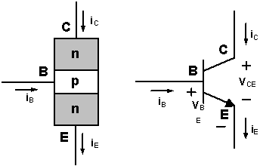
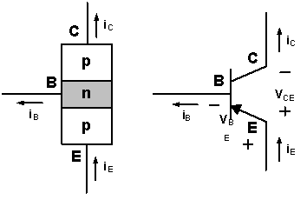
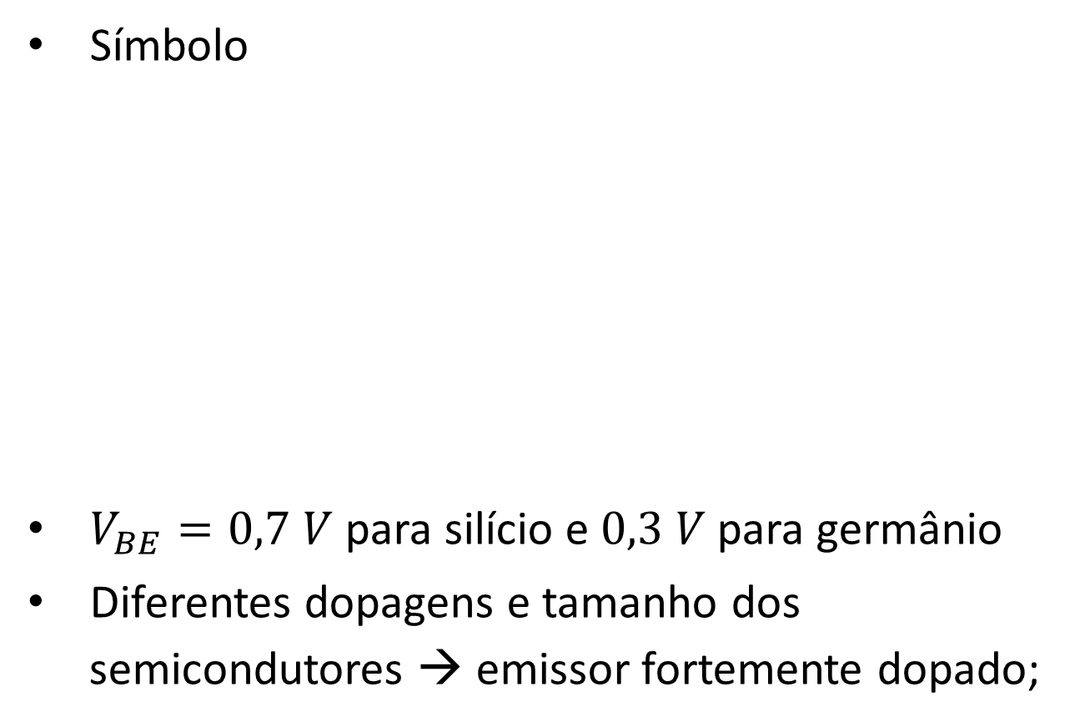
Símbolo
$V_{BE}=0,7 V$ para silício e$0,3 V$ para germânio
Diferentes dopagens e tamanho dos semicondutores → emissor fortemente dopado;
Fonte das imagens: : https://goo.gl/images/8s750ff e : https://goo.gl/images/aasr4TT6
NPN
PNP

Slide 7
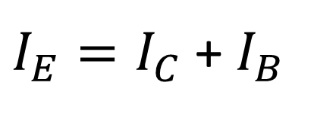



Relação entre correntes:
Beta CC ($β_{CC}$):
Representa o ganho do transistor, conhecido também como h_{FE}
$I_{E}=I_{C}$ + $I_{B}$
$$β_{CC}= \frac{I_{C}}{I_{B}}$$
$${I_{C}=β}_{CC}{∙I}_{B}$$

Slide 8
Os transistores podem ser utilizados em três configurações básicas:
Base comum (BC);
Emissor comum (EC);
Coletor comum (CC);
Em todas essas configurações, existe um terminal que é comum à entrada e a saída do circuito;

Slide 9

Configuração base-comum
Baixa impedância de entrada → boa parte do sinal se perde na fonte de entrada;
Utilizado em sistemas de altas frequências;
Ganho de corrente dado por:
Fonte: elaborada pelo autor.

Slide 10
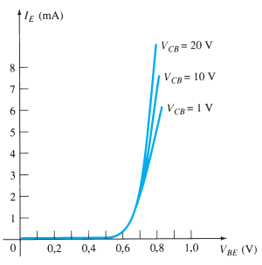
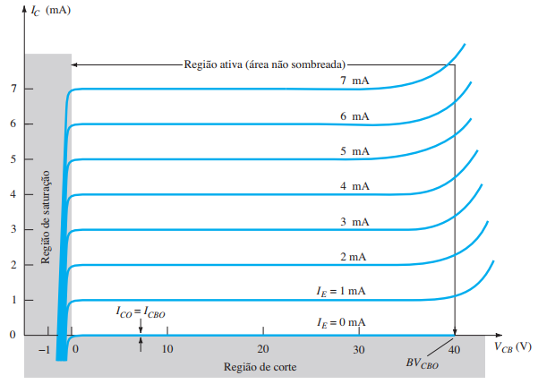
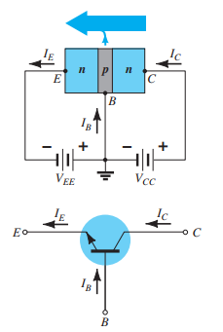
Curvas características da configuração BC:
Fonte das imagens: Boylestad (2013, p. 119).

Slide 11

Configuração emissor-comum
Mais utilizado em aplicações;
Usado como amplificador e chaveamento;
Empregado para amplificação de tensão, corrente e potência.
Fonte: elaborada pelo autor.

Slide 12
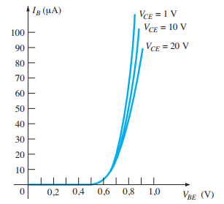
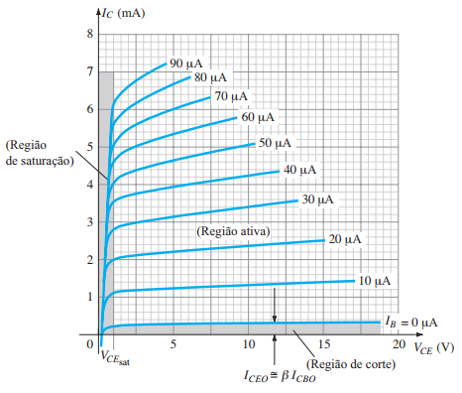
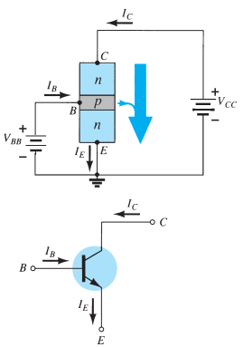
Curva característica da configuração EC
Fonte das imagens: Boylestad (2013, p. 123).

Slide 13
Configuração coletor-comum
Utilizado para fazer o casamento de impedâncias → alta impedância de entrada e baixa de saída;
Mesmas que curvas que o EC;
Fonte: elaborada pelo autor.

Slide 14
Proteção para sintonizador de FM

Slide 15
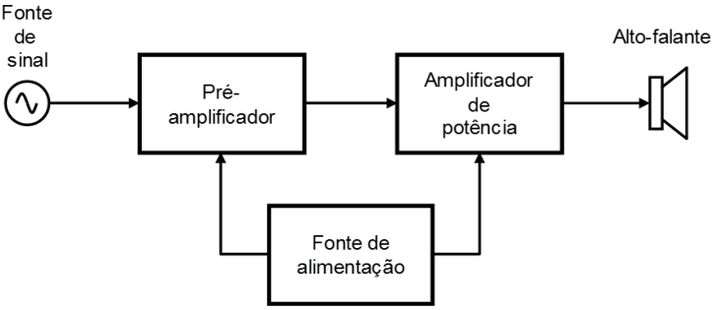
Um transistor pode ser utilizado como amplificador e normalmente são utilizados mais de um estágio de amplificação;
Fonte: Teixeira (2018, pg 17).

Slide 16
No circuito de pré-amplificação, qual é a configuração de uso do transistor mais adequada para ser usado como amplificador?
A corrente de entrada é de 4,8 uA e a corrente de saída deve ser de 4 mA;
Qual o ganho de corrente desse transistor?
Qual transistor comercial pode ser utilizado?
Fonte: Teixeira (2018, pg 17).

Slide 17


Resolvendo a Situação-Problema
A configuração que deve ser utilizada para o amplificador deve possuir elevado ganho de tensão → Emissor comum;
A corrente de entrada do circuito (I_{B}) é de 4,8 uA e de saída (I_{C}) 2 mA;
O ganho de corrente para essa configuração é:

Slide 18
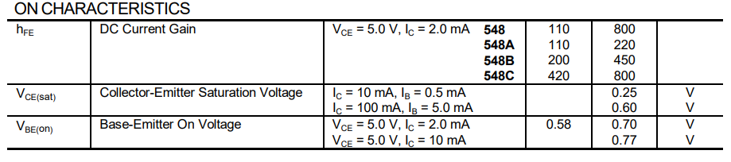
Fazer a busca de um transistor que atenda essa necessidade de ganho;
Um transistor que pode ser utilizado é o BC548C, com ganho de corrente que pode variar de 420 a 800;
Fonte: https://www.philohome.com/sensors/gp2d12/gp2d12-datasheets/bc548.pdf

Slide 19
Testes de transistores e encapsulamentos

Slide 20
Teste de transistor
O teste de um transistor pode ser feito de tr~es diferentes formas:
Traçador de Curvas → osciloscópio;
Multímetros Digitais;
Ohmímetro;
Permitem verificar se o transistor está operacional, o seu ganho e determinar a sua curva característica;

Slide 21
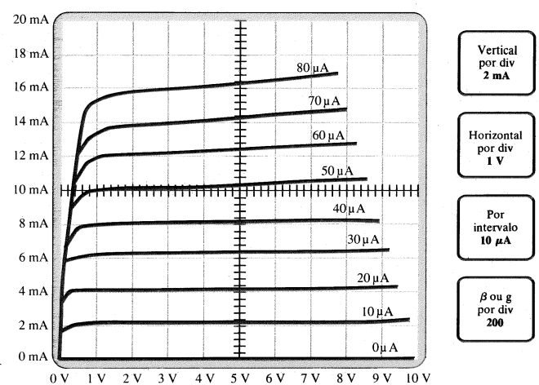
1.) Traçador de Curvas.
- Pode ser um equipamento especifico ou circuito em conjunto com um osciloscópio;
- Para utilizar o osciloscópio é necessário um circuito gerador de dente de serra e escada;
Fonte: Boyestad, 2004.

Slide 22
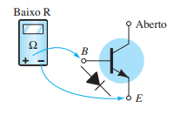
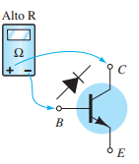
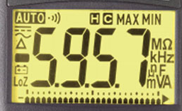
2.) Ohmímetro.
3.) Multímetros Digitais
Fonte: Boyestad, 2013 (p. 136).
Fonte: Malvino, 2011.

Slide 23
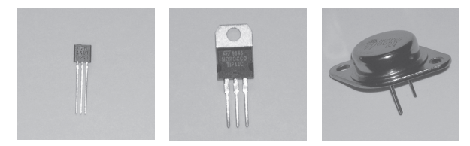
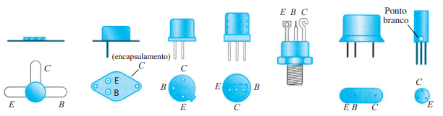
Encapsulamentos e identificação de terminais
Fonte das imagens: Boyestad, 2013 (p. 137).

Slide 24
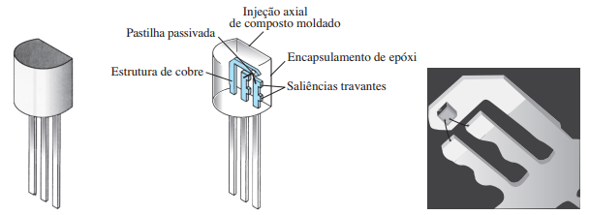
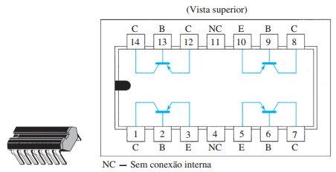
Fonte das imagens: Boyestad, 2013 (p. 137).

Slide 25
Exercício

Slide 26
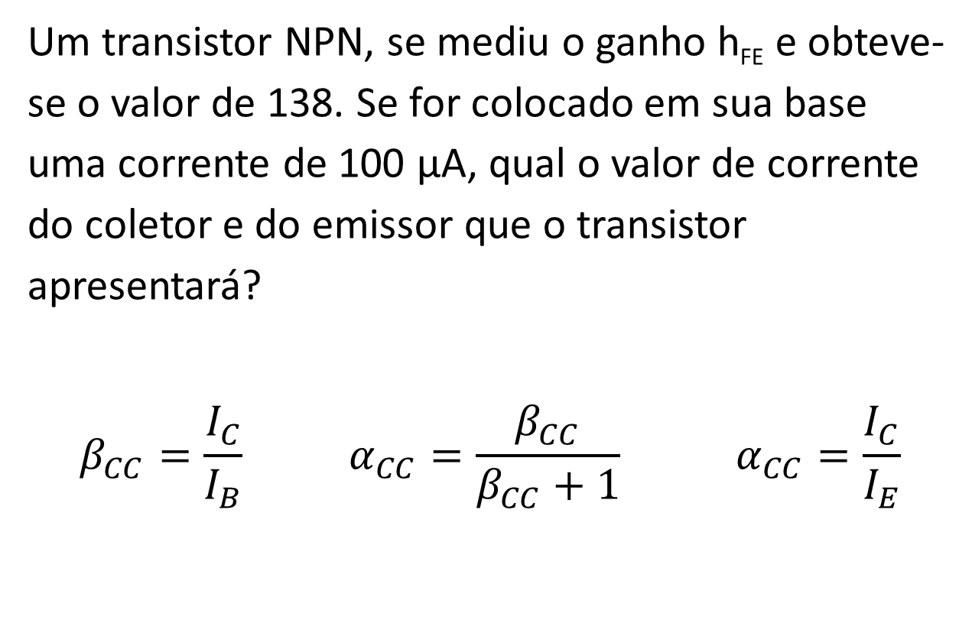
Um transistor NPN, se mediu o ganho h_{FE} e obteve-se o valor de 138. Se for colocado em sua base uma corrente de 100 µA, qual o valor de corrente do coletor e do emissor que o transistor apresentará?
$$β_{CC}=\frac{I_{C}}{I_{B}} α_{CC}=\frac{β_{CC}}{β_{CC}+1} α_{CC}=\frac{I_{C}}{I_{E}}$$

Slide 27
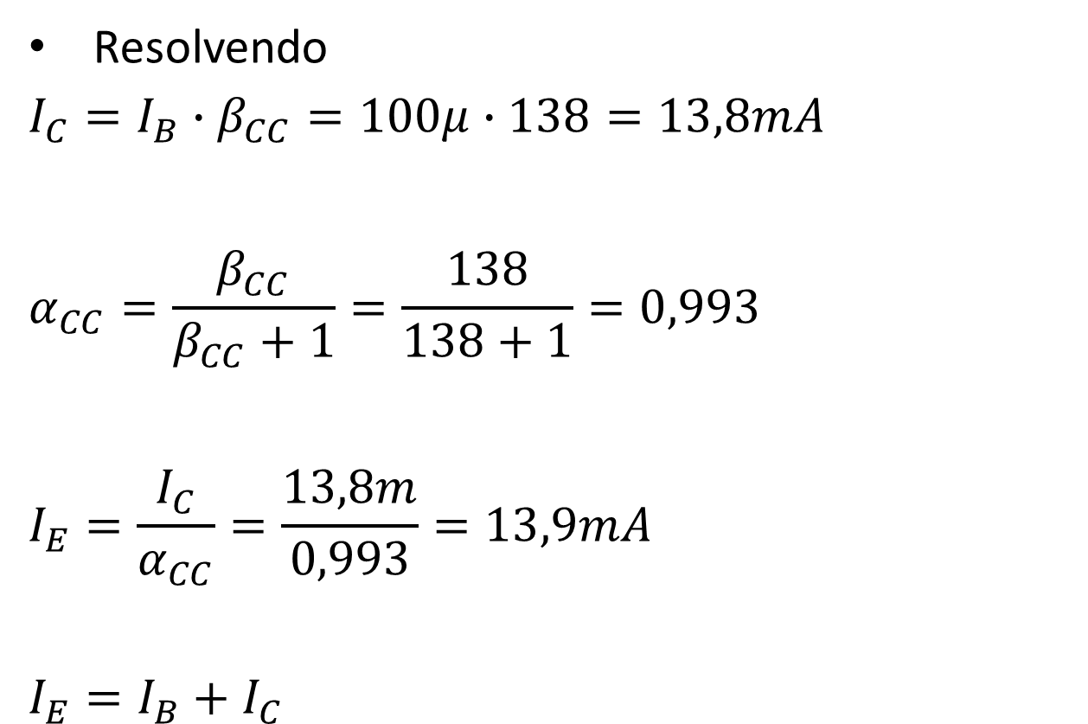
Resolvendo
$${I_{C}=I_{B}∙β}_{CC}=100μ∙138=13,8mA$$
$$α_{CC}=\frac{β_{CC}}{β_{CC}+1}=\frac{138}{138+1}=0,993$$
$$I_{E}=\frac{I_{C}}{α_{CC}}=\frac{13,8m}{0,993}=13,9mA$$
$$I_{E}=I_{B}+I_{C}$$

Slide 28
Recapitulando
Transistor:
Estrutura interna;
Pinagem;
Configurações e curvas de funcionamento;
Informações do datasheet;
Aplicações;

Slide 29


